Slide 1

TIẾNG VIỆT KHỐI 2- TUẦN 2

Slide 2
Chào mừng các con đến với tiết học
TIẾNG VIỆT 2

Slide 3
BÀI GIẢNG ĐIỆN TỬ
MÔN TIẾNG VIỆT KHỐI 2

Slide 4



Câu 1. Nêu một số từ chỉ sự vật.
- học sinh, giáo viên, bàn học, bút mực,…
Câu 2. Đặt một câu giới thiệu về bản thân.
ÔN BÀI CŨ
- Em là học sinh lớp 2A.

Slide 5
Bài 4
LÀM VIỆC THẬT LÀ VUI
Luyện tập
TỪ NGỮ CHỈ SỰ VẬT, HOẠTĐỘNG. CÂU NÊU HỌAT ĐỘNG

Slide 6






YÊU CẦU CẦN ĐẠT
Phát triển vốn từ chỉ sự vật, hoạt động (những từ ngữ chỉ đồ vật trong nhà).
Phát triển kĩ năng đặt câu giới thiệu việc làm mình yêu thích.

Slide 7




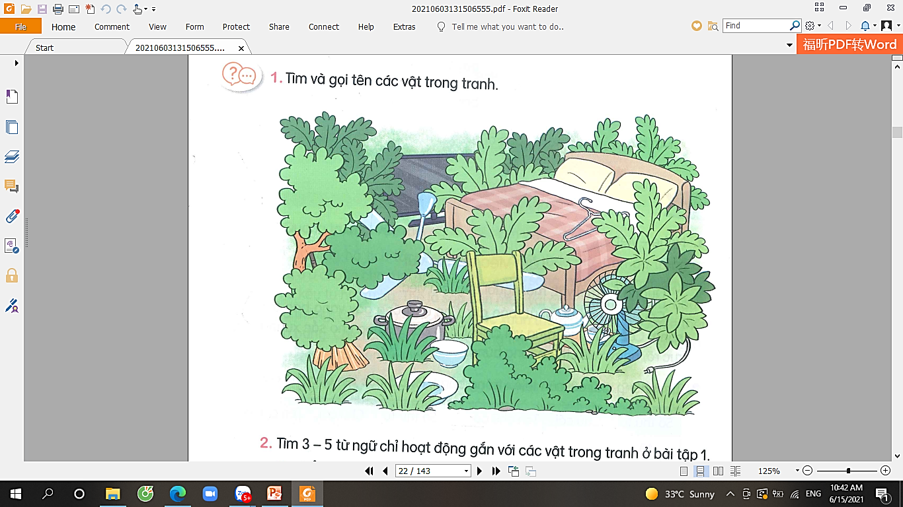



1
Tìm và gọi tên các vật trong tranh
Từ ngữ chỉ sự vật:
Tivi, quạt trần,
giường, chăn,
gối, móc áo.
Từ ngữ chỉ sự vật:
Quạt điện, ghế,
ấm, chén, nồi,
bát, đĩa, chổi.

Slide 8
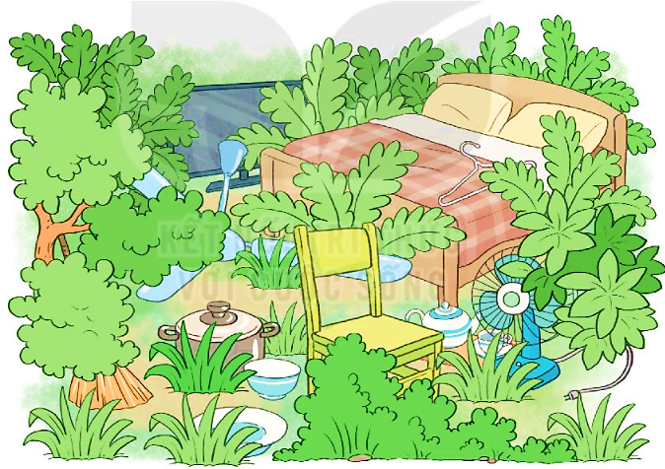
1. Tìm và gọi tên các vật trong tranh.
ti vi
gối
giường
quạt trần
mắc áo
chổi
ghế
nồi
ấm
quạt điện
chén
đĩa
bát

Slide 9


2
Tìm 3 – 5 từ ngữ chỉ hoạt động gắn với các vật trong tranh ở bài tập 1.
Mẫu: chổi – quét nhà

Slide 10
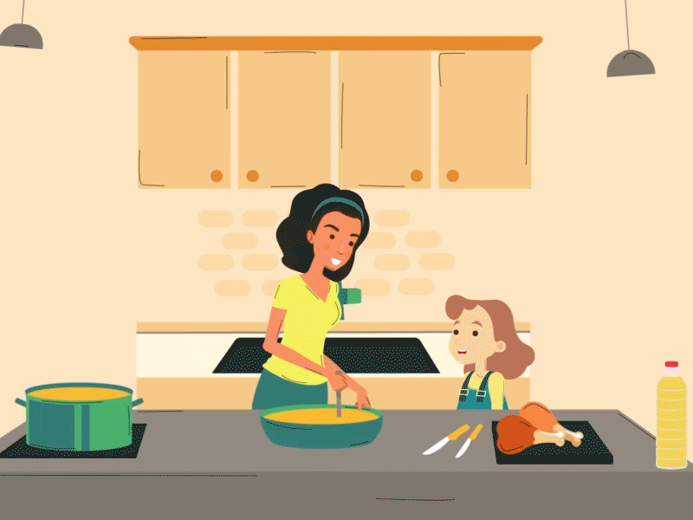
nồi – nấu thức ăn

Slide 11
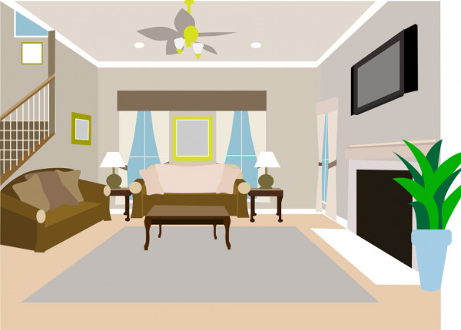
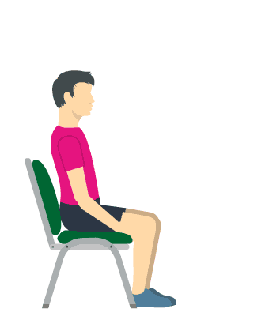
ghế - ngồi

Slide 12




gối – gối đầu

Slide 13
2. Tìm 3 – 5 từ ngữ chỉ hoạt động gắn với các vật trong tranh ở bài tập 1.
M: chổi – quét nhà
ti vi
giường
gối
quạt trần
xem phim
nằm
gối đầu
làm mát
mắc áo
nồi
ấm
quạt điện
treo quần áo
nấu đồ ăn
rót nước
làm mát
chổi
ghế
đĩa
bát
chén
quét nhà
ngồi
đựng thức ăn
đựng nước

Slide 14




3
Đặt một câu nói về việc em làm ở nhà
Em quét nhà.

Slide 15
YÊU CẦU CẦN ĐẠT
Phát triển vốn từ chỉ sự vật, hoạt động (những từ ngữ chỉ đồ vật trong nhà).
Phát triển kĩ năng đặt câu giới thiệu việc làm mình yêu thích.

Slide 16





Dặn dò:
Ôn tập cách đặt câu giới thiệu việc làm mình yêu thích.
Xem trước bài sau trang 23.

Slide 17
Tạm biệt và hẹn gặp lại
các con vào những tiết học sau!

